Slide 1
실증적SW개발 프로젝트 Ⅰ
03분반
문제정의서 발표
Team. CcTv
컴퓨터공학과 ∙ 2128194 ∙ 구해윤
컴퓨터공학과 ∙ 1924057 ∙ 손원석
컴퓨터공학과 ∙ 1924073 ∙ 최유현

Slide 2
01
프로젝트 팀 개요 - 1) 팀명 소개
C c T v
탄소
소비량
추적
시각화
Carbon-consumption-Trace-Visualize
‘CCTV처럼 탄소 추적 감시자의 역할을 하겠다’는
중의적 의미를 포함
CcTv

Slide 3

02
프로젝트 팀 개요 - 2) 팀원 소개
팀장
팀원
팀원
구해윤
손원석
최유현
Python (Flask, PyTorch 등) 개발 담당
Git Project 관리
Python (Flask, PyTorch 등) 개발 담당
Git 전체 Managing
웹(React, Xterm) 개발
Docker 담당
CcTv

Slide 4
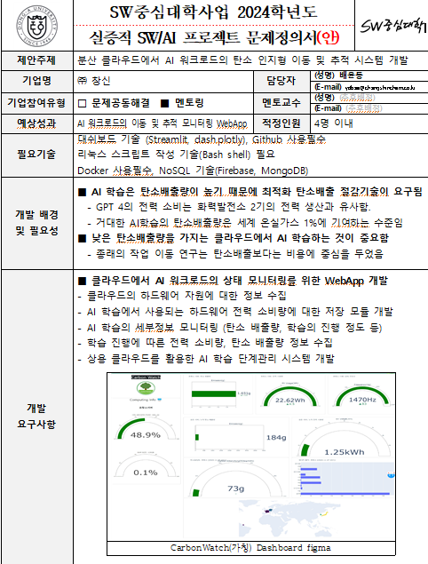
03
주제 소개
분산 클라우드에서 AI 워크로드의
탄소 인지형 이동 및 추적 시스템 개발
예상성과: AI 워크로드의 이동 및 추적 모니터링 WebApp (시각화)
CcTv

Slide 5

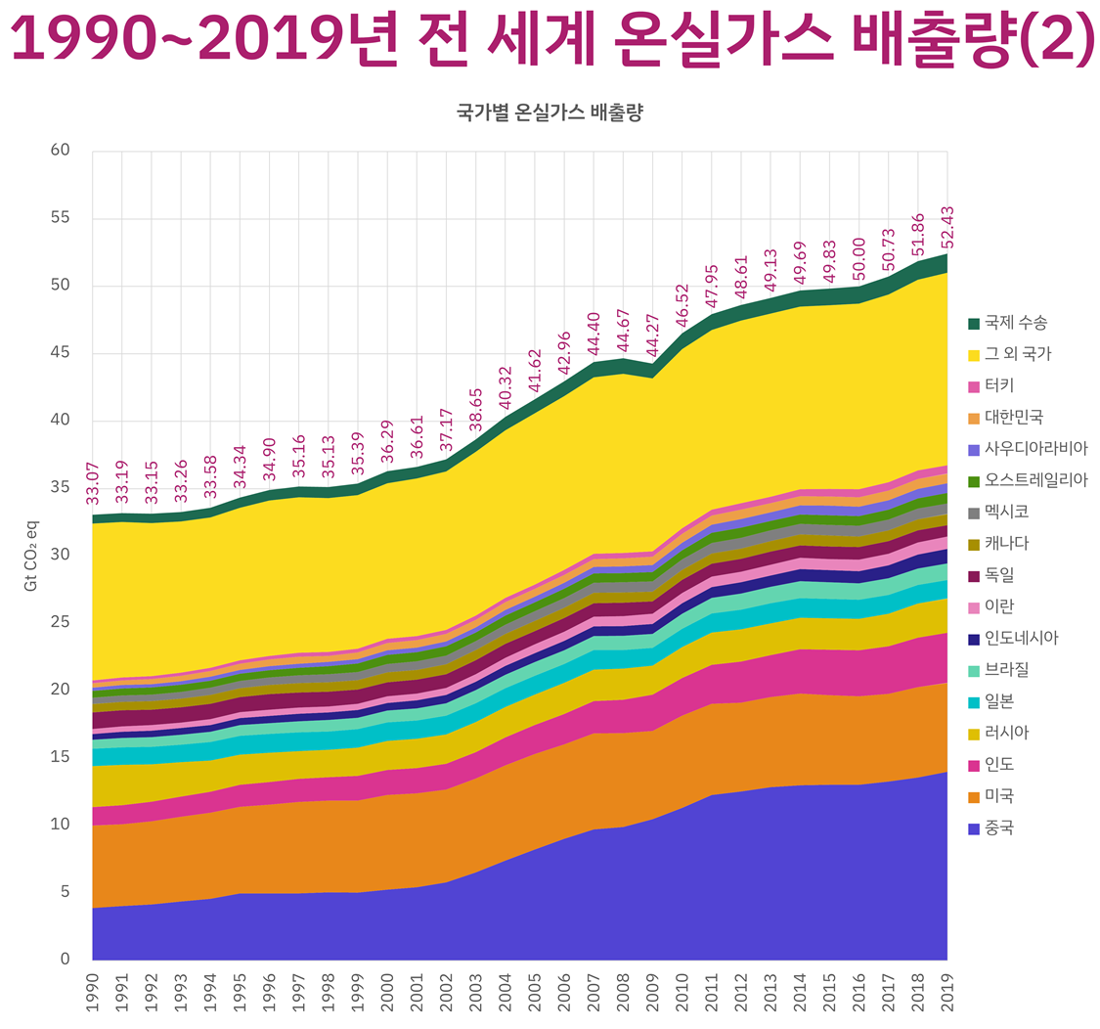
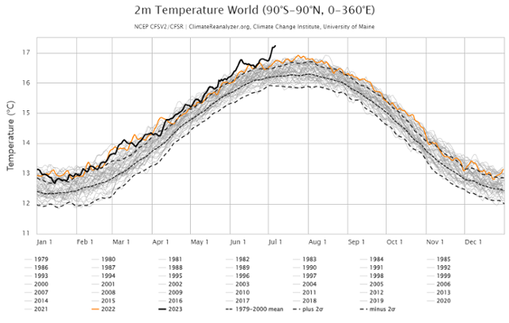
04
개발배경 및 필요성
1979년 1월 ~ 2023년 6월까지의 연간 기온상승 그래프
2023년 기온 증가 그래프 (6월 기준)
전 세계 온실가스 배출량은 매년 증가하고 있는 추세
현재 지구는 산업화 이전 대비 평균 기온의 상승 & 극단적인 날씨 변화를 보임
결과적으로 탄소배출량 절감은 의무가 아닌 필수화
CcTv

Slide 6
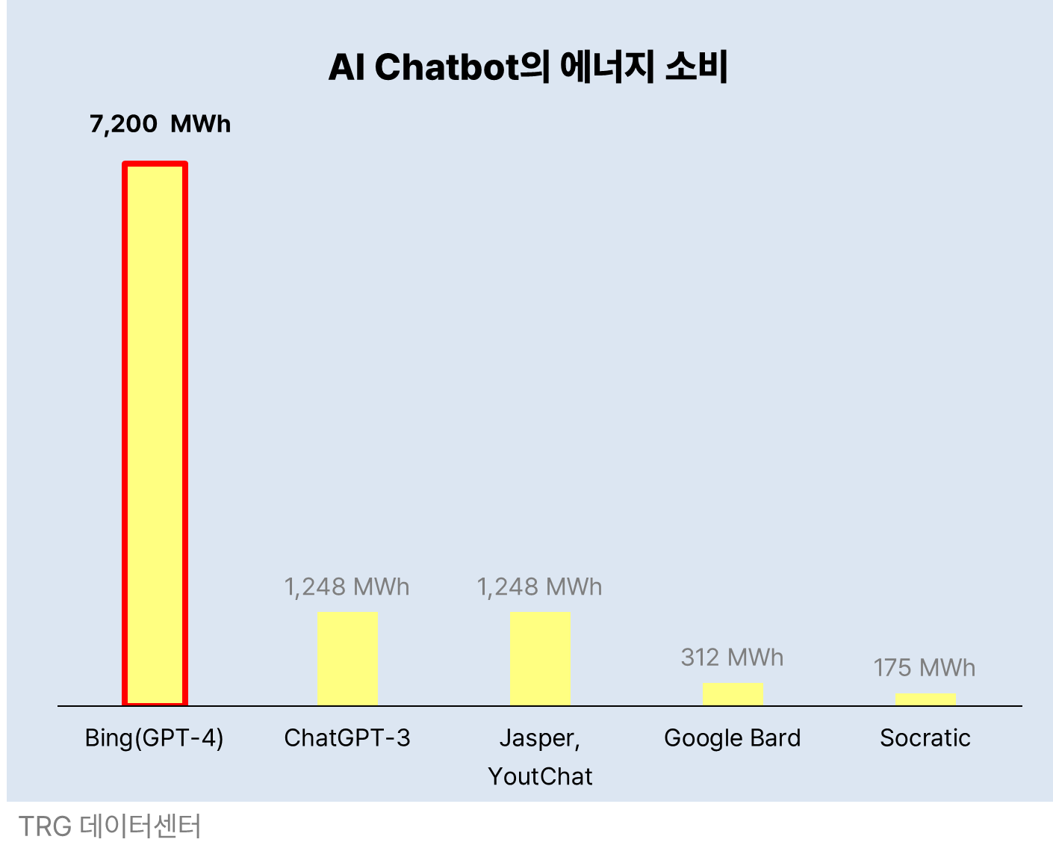
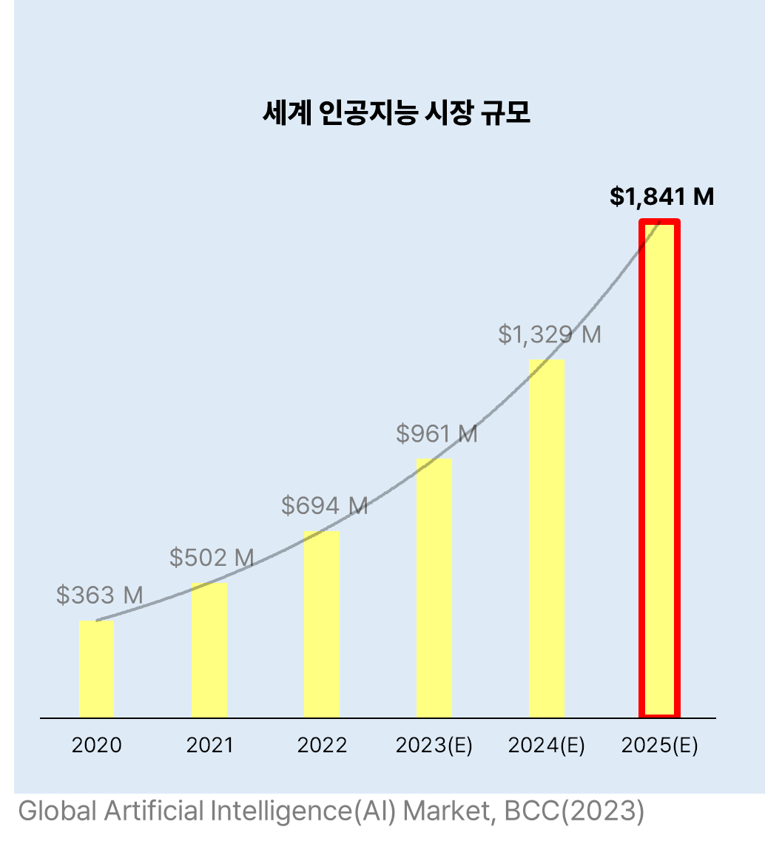
05
개발배경 및 필요성
최근 유행하고 있는 딥 러닝은 학습 시 약 7,200 MWh의 많은 에너지를 소비하는데,
이는 태양광 발전시설 34개소에서 연간 생산하는 전력량과 동일함.
인공지능 시장의 규모가 세계적으로 급증하고 있는 추세
따라서 탄소 배출량은 지금보다 더 증가할 것으로 예상
CcTv

Slide 7
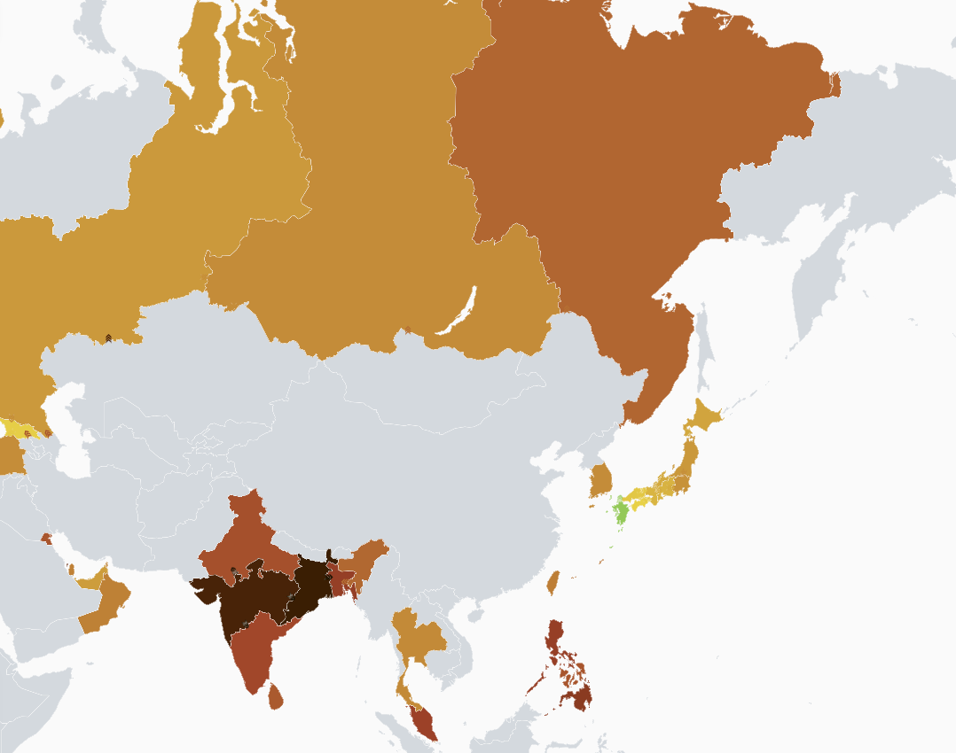
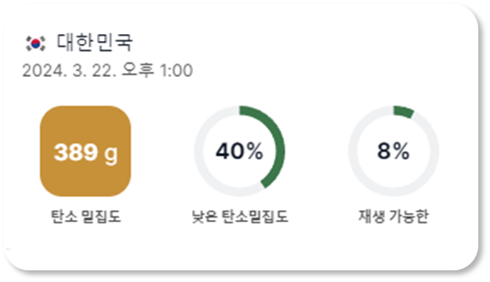


06
개발 목표 – AI 워크로드의 이동 및 추적 모니터링 WebApp
최종 구현된 화면 예시
버튼1
버튼2
버튼3
버튼4
현재의 탄소 배출량 정보 시각화
CcTv

Slide 8
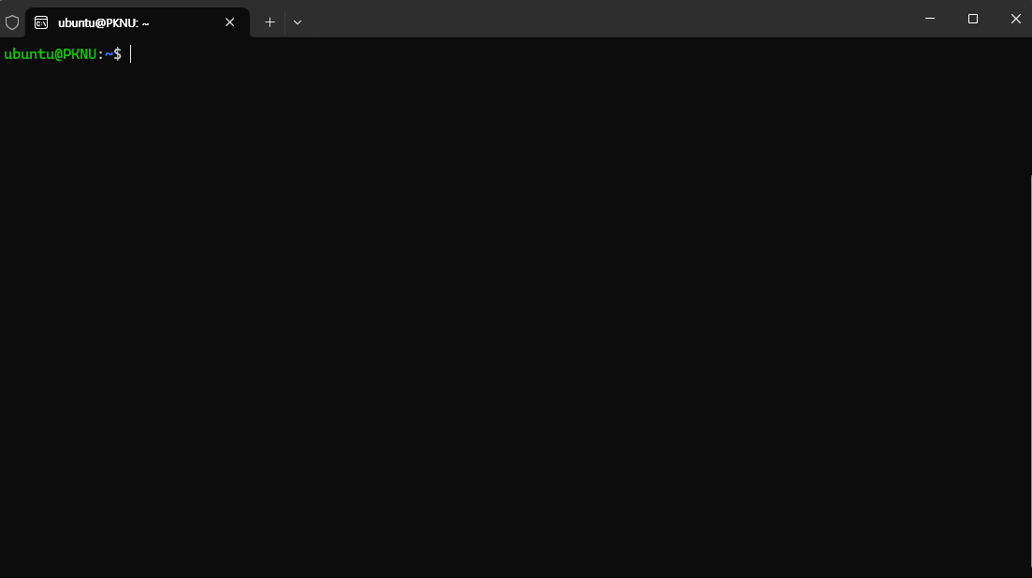
07
개발 목표 – AI 워크로드의 이동 및 추적 모니터링 WebApp
최종 구현된 화면 예시
버튼1
버튼2
버튼3
버튼4
Web에서 Linux 터미널에 접근하여 실행하고 싶은 딥 러닝 파일을 실행함
CcTv

Slide 9
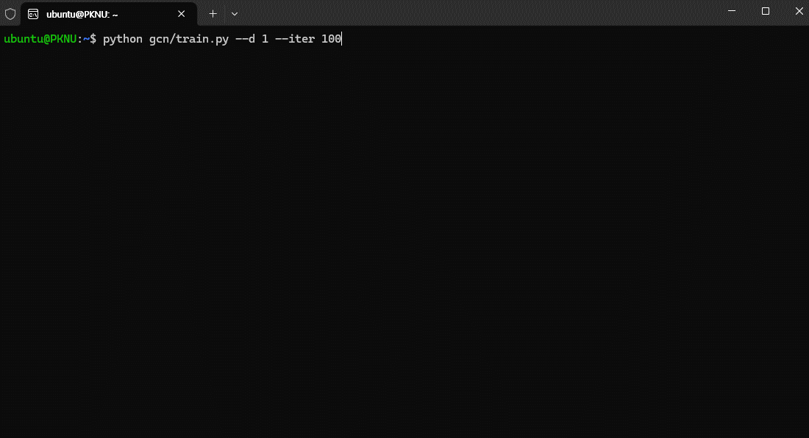
08
개발 목표 – AI 워크로드의 이동 및 추적 모니터링 WebApp
최종 구현된 화면 예시
버튼1
버튼2
버튼3
버튼4
Web에서 Linux 터미널에 접근하여 실행하고 싶은 딥 러닝 파일을 실행함
➔ 탄소 배출량이 적은 지역의 클라우드로 이동하여 딥 러닝 학습 실행!
CcTv

Slide 10
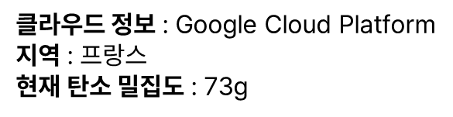
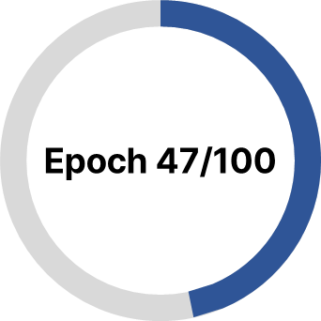
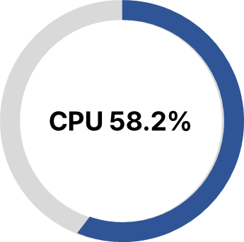
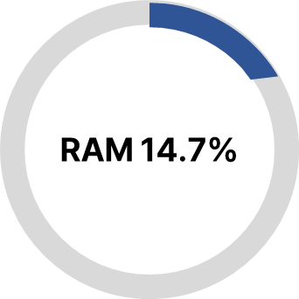
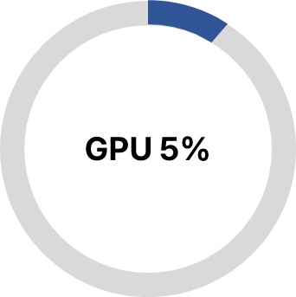
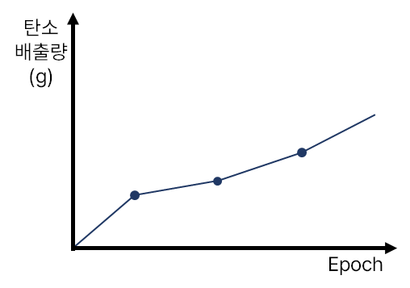
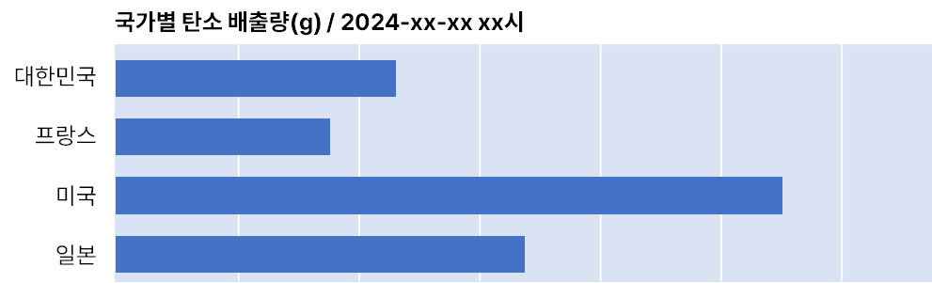
09
개발 목표 – AI 워크로드의 이동 및 추적 모니터링 WebApp
최종 구현된 화면 예시
현재 학습현황을 나타내는 페이지 (최종 목표)
버튼1
버튼2
버튼3
버튼4
CcTv

Slide 11
10
개발 목표 – AI 워크로드의 이동 및 추적 모니터링 WebApp
시각화를 위한 React + Flask
각 나라(추출된 몇 개만)의 실시간 탄소 배출량 시각화
학습에서 발생하는 탄소 배출량 시각화
학습으로 발생한 누적 탄소 배출량
국가별 1시간 단위로 갱신되는 탄소 밀집도 및 전력 생산원
국가별 딥러닝 학습을 진행하기 위한 클라우드 서비스 및 인프라 기술
CcTv

Slide 12
11
개발 요구사항
클라우드의 하드웨어 자원에 대한 정보 수집
AI 학습에서 사용되는 하드웨어 전력 소비량에 대하여 NoSQL(Firebase)에
저장 모듈 개발
딥 러닝 학습 진행에 따른 전력 소비량, 탄소 배출량 정보 수집
국가별 딥러닝 학습을 진행하기 위한 클라우드 서비스 및 인프라 기술
상용 클라우드(aws, 구글 애저 등)를 활용한 AI 학습단계 관리 시스템 개발
CcTv

Slide 13
12
개발 요구사항
AI 학습의 세부정보 모니터링 및 Front-end Framework를 이용한 시각화(탄소 배출량, 학습의 진행 정도 등)
각 나라(추출된 몇 개만)의 실시간 탄소 배출량 시각화
학습에서 발생하는 탄소 배출량 시각화
학습으로 발생한 누적 탄소 배출량
국가별 1시간 단위로 갱신되는 탄소 밀집도 및 전력 생산원
학습의 진행 정도
클라우드 제어
CcTv

Slide 14
13
필요 기술
대시보드 구현을 위한 Front-end Framework 및 Library 심화 지식
(e.g. React, Flask, etc..)
협업 툴(GitHub Actions)
Linux 스크립트 작성 기술
클라우드 서비스 및 인프라 기술(AWS, Google Cloud Platform, Azure)의 배포 및 관리
NoSQL(Firebase, MongoDB)
Python을 사용한 데이터 분석 및 Machine Learning 기술(Pandas, NumPy, scikit-learn, TensorFlow, PyTorch)
CcTv

Slide 15
14
관련 문헌조사
Greenhouse Gas concentrations hit record high. Again, WMO, 15 November 2023
“온실가스 농도의 증가 및 기후 변화에 영향을 미친다” 를 주장
Anthony, Lasse F. Wolff, Benjamin Kanding, and Raghavendra Selvan. "Carbontracker: Tracking and predicting the carbon footprint of training deep learning models." arXiv preprint arXiv:2007.03051 (2020).
딥 러닝 학습과 관련된 탄소 배출량을 모니터링하고 추정하도록 설계된 시스템 소개
CcTv

Slide 16
15
관련 문헌조사
Udara Willhelm Abeydeera, Lebunu Hewage, Jayantha Wadu Mesthrige, and Tharushi Imalka Samarasinghalage. "Global research on carbon emissions: A scientometric review." Sustainability 11.14 (2019): 3972.
탄소 배출에 대한 과학계량학적 검토
“탄소 감소 및 완화를 위한 동기를 부여하기 위해 지구 기후 변화에 대한 관심을 강조”
CcTv

Slide 17
16
주차별 개발 계획
실험을 위한 딥 러닝 모델 개발
1주차 – 테스트를 진행할 VGGNet 모델 구현
2주차 – 테스트를 진행할 BERT 모델 구현
3주차 – 테스트를 진행할 ResNet50
4주차 - 중간발표
4월
3월
5월
도메인 지식 학습
: 딥 러닝으로 발생하는 탄소 배출량 정보
4주차 - 논문 리뷰, 개발 프로세스 구체화 및 설계
딥 러닝 학습 진행에 따른 정보 (전력소비 탄소배출) NoSQL 저장 모듈 개발
1주차 – NoSQL 환경 구축
2주차 – 딥 러닝 학습 중 발생하는 전력 소비량 저장 모듈 개발
3주차 – 딥 러닝 학습 중 발생하는 탄소 배출량 저장 모듈 개발
4주차 - 개발한 저장 모듈 테스트
CcTv

Slide 18
17
주차별 개발 계획
클라우드 환경에서의 마이그레이션 방법 테스트
1주차 – aws 환경 구축 및 딥 러닝 마이그레이션 실험
2주차 – Google Cloud Platform 환경 구축 및 딥 러닝 마이그레이션 실험
3주차 – Azuer 환경 구축 및 및 딥 러닝 마이그레이션 실험
4주차 – 전반적인 개발상황 리뷰 후 보충 개발
7월
6월
8월
로컬 환경에서 딥 러닝 재현성을 위한
마이그레이션 방법 개발
1∙2주차 – 체크포인트 저장 및 재개 모듈 개발
3∙4주차 – 테스트 및 기말발표
국가별 전력 생산자원에 따른 탄소배출량 정보를 API를 활용해
받아온 뒤, 딥 러닝 마이그레이션
1주차 – 국가별 탄소배출량 정보를 받아오는 모듈 개발
2∙3주차 – 딥 러닝 마이그레이션의 기준을 정하기 위한 관련 논문 리뷰
4주차 - 딥 러닝 마이그레이션 기준 설계
CcTv

Slide 19
18
주차별 개발 계획
Multi-클라우드에서 옮기는 것에 대한 테스트
1∙2∙3주차 - 탄소 배출량에 따라 지역 별로 위치한 Multi-클라우드로 딥러닝 마이그레이션 기법 개발
4주차 –테스트 및 중간발표
10월
9월
11월
국가별 전력 생산자원에 따른 탄소배출량 정보를 API를 활용해 받아온 뒤, 딥 러닝 마이그레이션
1∙2∙3주차-탄소 배출량에 따라 지역 별 위치한 클라우드로 딥러닝 마이그레이션 기법 개발
4주차- 개발한 기법 테스트
도커화
1주차- 도메인 지식 학습 : Docker
2주차 – 도커화 진행
3주차 – 기말발표 및 Fair Day (예상)
CcTv

Slide 20
Q & A

Slide 21
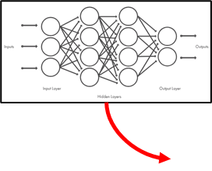
주제 소개 - Appendix
분산 클라우드에서 AI 워크로드의
탄소 인지형 이동 및 추적 시스템 개발
미국
탄소 배출량 ↓
한국
탄소 배출량 ↑
예상성과: AI 워크로드의 이동 및 추적 모니터링 WebApp (시각화)
CcTv

